Slide 1


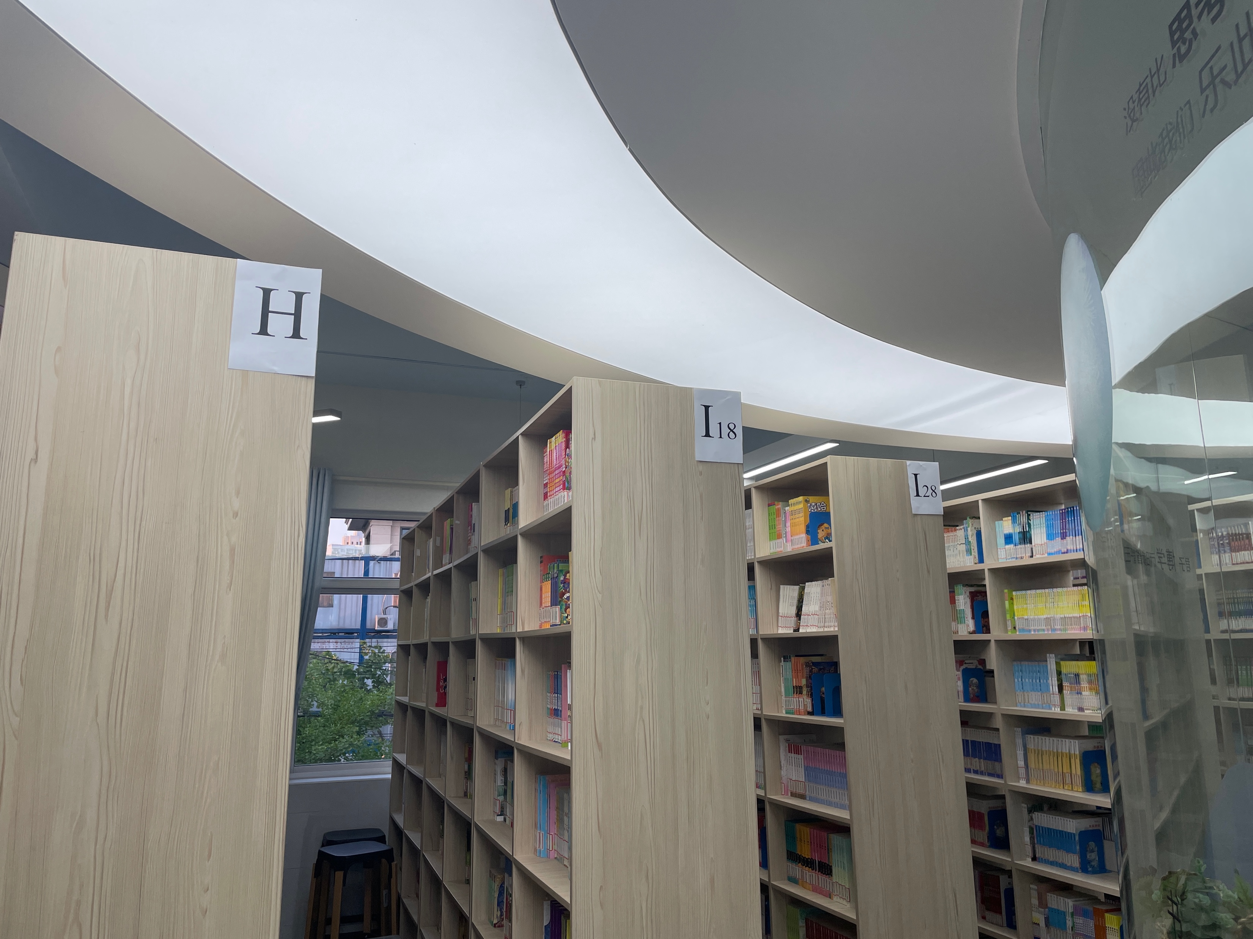
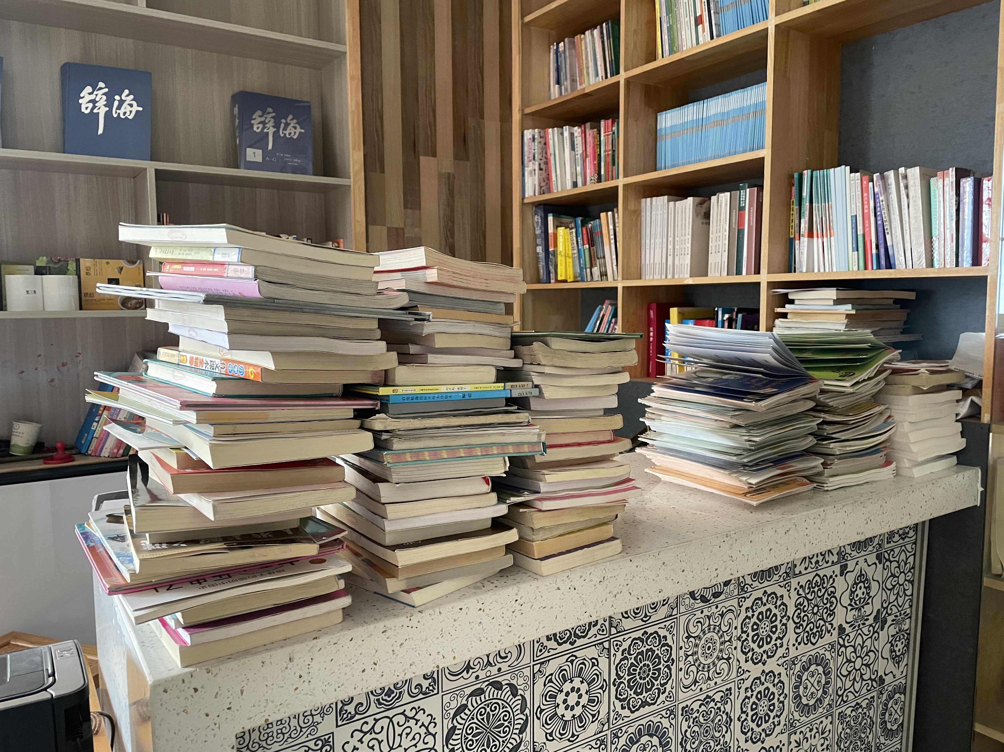
CODE
CODE

Slide 2

苏科版小学信息科技四年级第二单元第1课
CODE
生活中的编码
CODE
———小小图书管理员
主讲：赵梦露
时间：2024.10

Slide 3
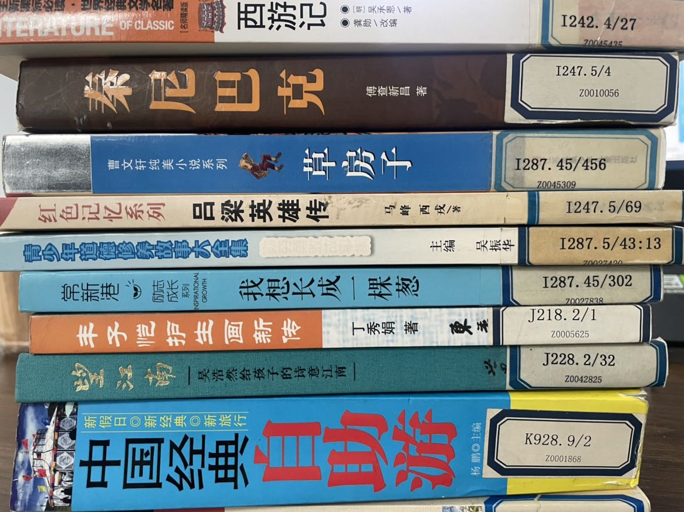
小讨论
CODE
想一想，要将图书馆的书放回到书架上，我们首先要做什么？
CODE

Slide 4
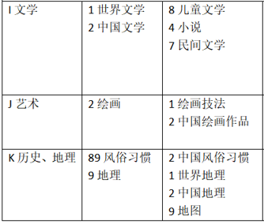
活动一 编码引路，书籍归位
CODE
根据你们小组图书编码的前三位，参照图书编码表，找一找这本书属于哪一类？
中国图书编码表（部分）
I287.45/456
J218.2/1
J228.2/32
I287.45/302
I287.5/43:13
I247.5/69
I247.5/4
I247.5/83
I242.4/27
I242.4/8
I242.1/4
I242.4/25
K928.9/2
I287.45/206
I287.5/10:2
I287.5/41:2
I287.5/41:3
K892.1/1
CODE

Slide 5
试一试
CODE
根据图书编码，参照图书编码表，找出图书属于哪一类别？
中国图书编码表（部分）
I287.45/456
I文学
CODE
2中国文学
8儿童文学

Slide 6
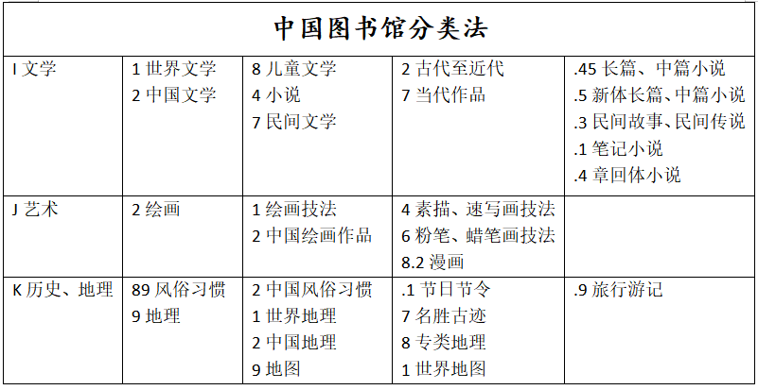
I287.45/456
CODE
CODE

Slide 7
根据编码的哪一部分来确定书的类别，有没有发现规律？
CODE
I287.45/456
I287.5/43:13
J218.2/1
J228.2/32
I247.5/69
I247.5/4
I242.4/8
I242.1/4
K928.9/2
K892.1/1
有规则
分类号
表示图书的类别
书次号
表示图书在该类别中的序号
CODE

Slide 8
想一想：对图书进行编码有什么作用，能不能没有分类号？
CODE
通过查看图书编码的分类号就可以知道图书的类别，方便我们快速找到图书所在的位置，所以编码可以帮助我们进行信息的分类。
CODE

Slide 9
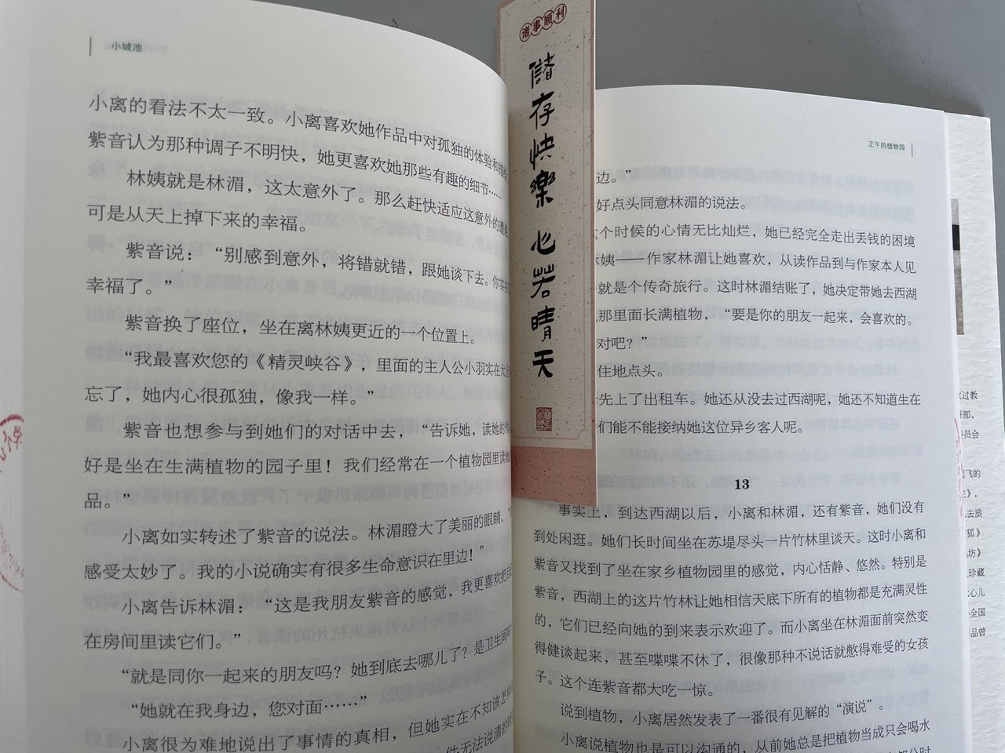
CODE
CODE

Slide 10
活动二 借阅留痕，书签明主
CODE
有具体的含义
读取图书借阅号中的信息，尝试找到这位同学。
X04112102220190701
学段代码
：
小学
省辖市代码
：
常州市
县市区代码
：
新北区
学校类型码
：
小学
学校性质码
：
公办学校
学校代码
入学年份
班级
学号
CODE
常州市新北区春江中心小学2019年入学7班学号为01的学生

Slide 11

想一想
唯一性
CODE
如果书签写了这位同学的姓名，我们是不是可以直接找到这位同学呢？
姓名：陈诺
CODE

Slide 12
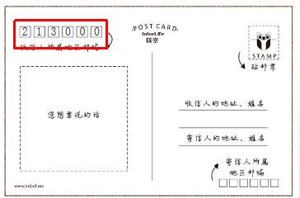

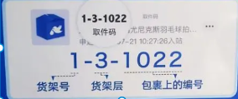
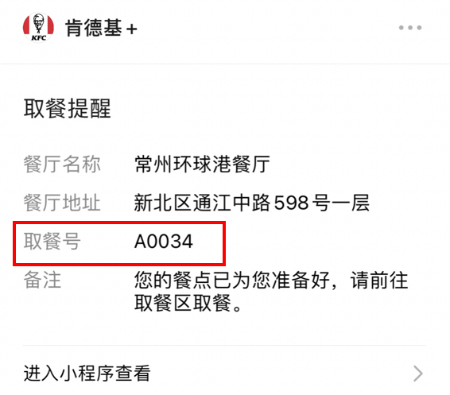
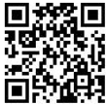
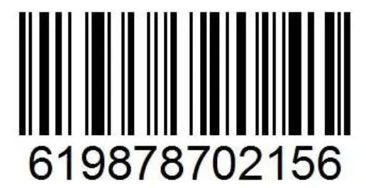
颜色
数字
字母
文字
图形
符号
CODE
想一想：生活中还有那些编码？
CODE

Slide 13
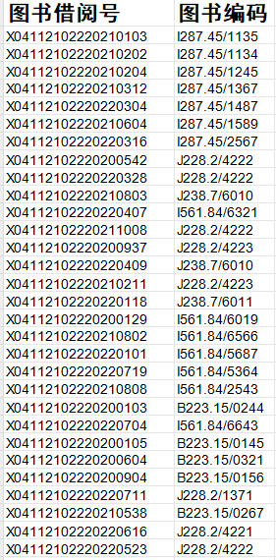
活动三 编码赋能，管理革新
CODE
图书编码规则
I文学
J艺术
B哲学
合理的编码是分析数据的基础。
借阅文学类书籍共______本，
借阅艺术类书籍共______本，
借阅哲学类书籍共______本。
14
11
5
CODE
想一想：
根据统计结果，我们可以在图书管理员采购书时给一些什么建议？

Slide 14
常州市新北区春江中心小学图书借阅汇总数据表（部分）
CODE
图书编码规则
I文学
J艺术
B哲学
三年级借书的同学共有______人，
四年级借书的同学共有______人，
五年级借书的同学共有______人。
12
11
7
CODE
三年级借哲学类书的同学共有______人，
四年级借哲学类书的同学共有______人，
五年级借哲学类书的同学共有______人。
0
1
4

Slide 15
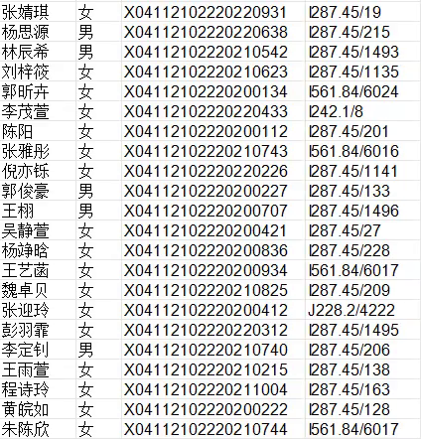
CODE
CODE

Slide 16
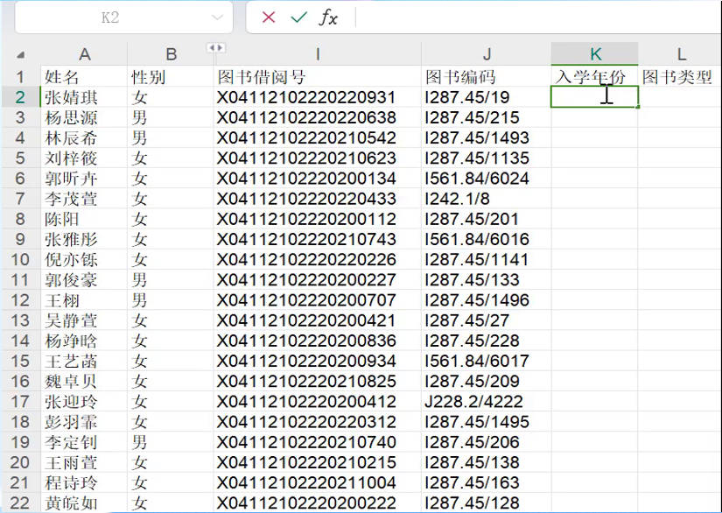
CODE
CODE

Slide 17
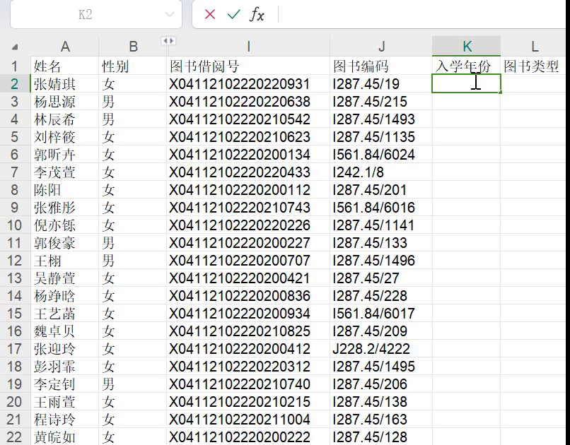
CODE
CODE

Slide 18
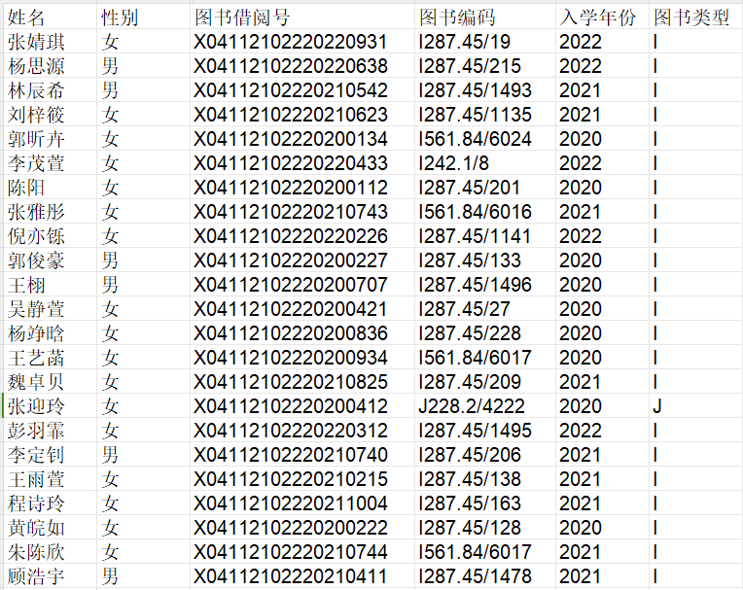
CODE
CODE

Slide 19
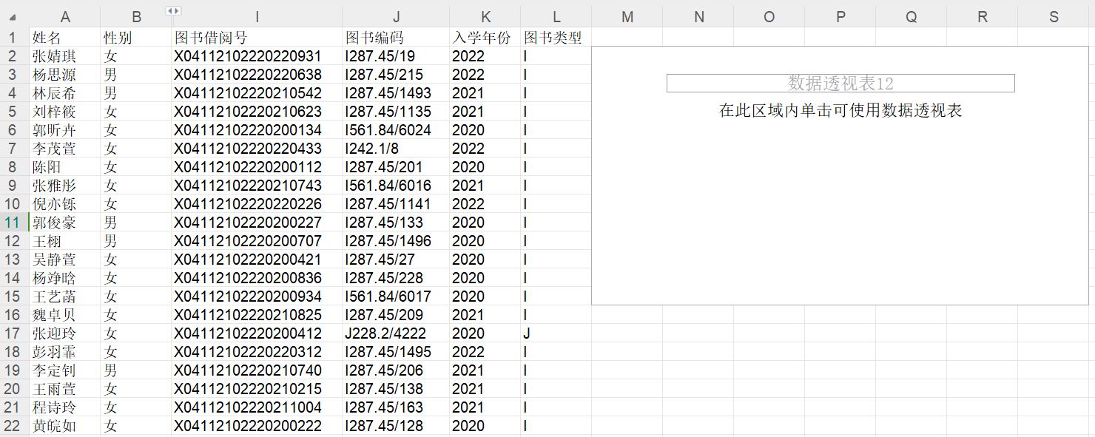
CODE
CODE

Slide 20
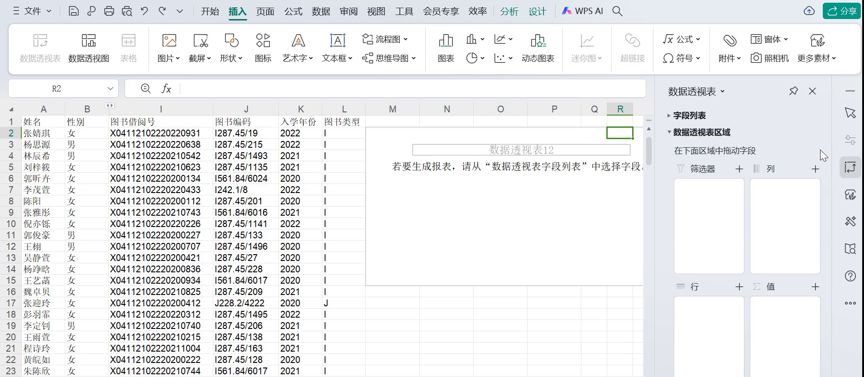
CODE
CODE

Slide 21
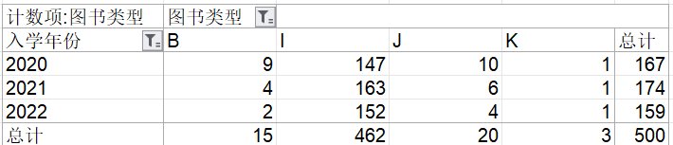
CODE
数字化编码使管理更加高效。
三年级借书的同学共有______人，
四年级借书的同学共有______人，
五年级借书的同学共有______人。
图书编码规则
I文学
J艺术
B哲学
K历史地理
159
174
CODE
167
三年级借哲学类书的同学共有______人，
四年级借哲学类书的同学共有______人，
五年级借哲学类书的同学共有______人。
2
4
9

